Slide 1

Lifestyle
Coaching op leefstijl
Leerjaar 2, periode 2, week 3

Slide 2
Leerdoelen vandaag
Je begrijpt wat coaching wel en niet is.
Je begrijpt bij de sleutel tot succes ligt en waarom optimisme het uitgangspunt is
Je bent bekend met de competenties van een goede coach
Oefenen met de het luisteren, samenvatten en doorvragen
Je snapt hoe een referentiekader werkt

Slide 3

Interessant!
https://www.nieuwsvoordietisten.nl/het-vetrijke-experiment/
Wat vind je hiervan?

Slide 4
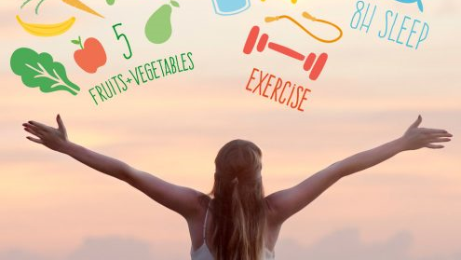
Trends hypes in leefstijlen maak een mindmap.
Welke ken jij?
Wat staat central?
Welke volg jij eventueel?
Welke visie van trends in leefstijlen, voedingshypes sluiten bij de blue zone.

Slide 5
Trends vanuit new- nutrition
Key Trend 1: Fewer carbs, better carbs, comfort carbs Key Trend 2: Animal protein powers on Key Trend 3: Alternative protein – growth beyond the pea Key Trend 4: Digestive Wellness diversifies Key Trend 5: Plants made convenient Key Trend 6: Immunity gets a boost Key Trend 7: Fat fuels growth Key Trend 8: The fragmentation of sweetness Key Trend 9: Emerging mood and mind foods Key Trend 10: The power of provenance
Bekijk tevens het artikel van voeding.nu
https://www.new-nutrition.com

Slide 6


Coaching wat is het wel en wat is het niet?

Slide 7

Bij wie ligt de sleutel tot succes?

Slide 8

Optimisme als uitgangspunt waarom?

Slide 9
Coaching
Coaching is een gestructureerd en doelgericht proces, waarbij de coach op interactieve wijze de gecoachte aanzet tot effectief gedrag door: bewustwording en persoonlijke groei, het vergroten van zelfvertrouwen en het exploreren, ontwikkelen en toepassen van eigen mogelijkheden.

Slide 10
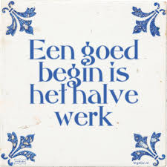
Wat doe je allemaal bij de startfase?

Slide 11
Wat is belangrijk bij de start?
Is er een klik tussen de coach en coachee (degene die wordt gecoacht)?
Het is heel belangrijk dat de coachee de coach vertrouwt.
Wat is het doel van de coaching? Anders gezegd: wat is de coachvraag?

Slide 12
Competenties coach
Professionele houding
Het vermogen om een veilige bemoedigende omgeving te creëren
Actief luisteren
Effectieve vragen stellen
Direct communiceren, er niet omheen draaien
Bewustheid creëren
Doestellingen en plan van aanpak maken
Regie bij coachee creëren

Slide 13

Geheim van coachen

Slide 14
Verschillende soorten vragen
Open vragen, stimuleert tot nadenken
Gesloten vragen, je dwingt tot een keuze
Gerichte vraag, open vraag maar toch sturen (Hoe lang denk je dit vol te houden)
Keuze vraag, antwoorden zitten al in de vraag
Suggestief je eigen antwoord zit in de vraag (Je stelt me toch niet teleur?)
Reflecterend, je dwingt iemand dieper in de vraag te gaan.
Retorisch, bewering in de vorm van een vraag

Slide 15

Even lekker oefenen

Slide 16
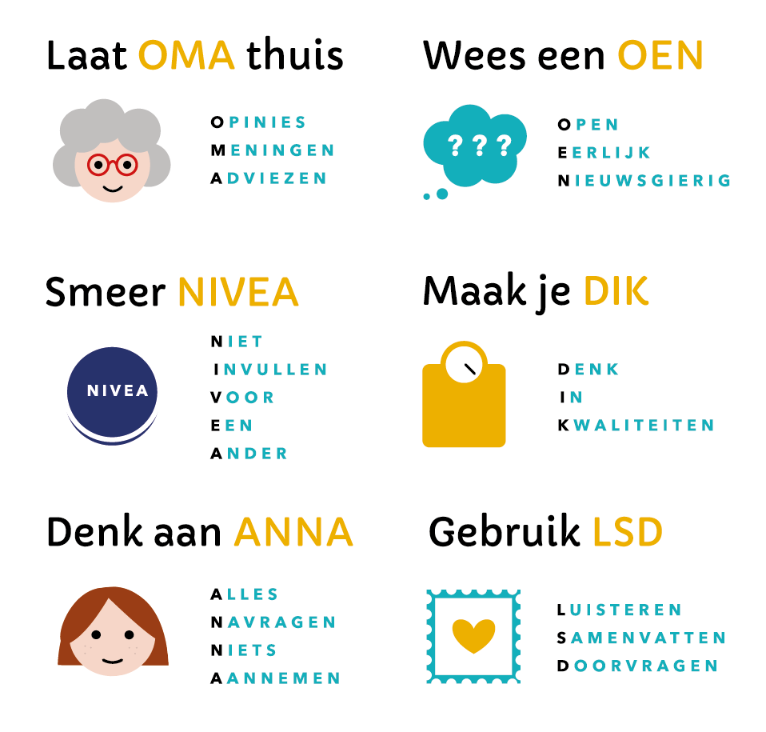


Belang van communicatie. Perspectief en referentiekader.
Notes:
15 minuten
Cecile Luisteropdracht en filmpje

Slide 17

Hoe ga je aan de slag?

Slide 18

Welke vragen ga je stellen?
Wat is van belang om te weten indien je iemand gaat begeleiden?
Formuleer met je groepje de vragen die je gaat stellen.
Op welke wijze ga je aan de slag? Vanuit voorbeelden van antwoorden

Slide 19
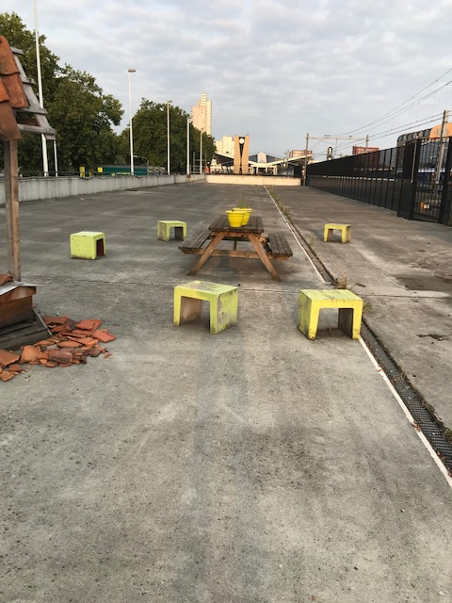
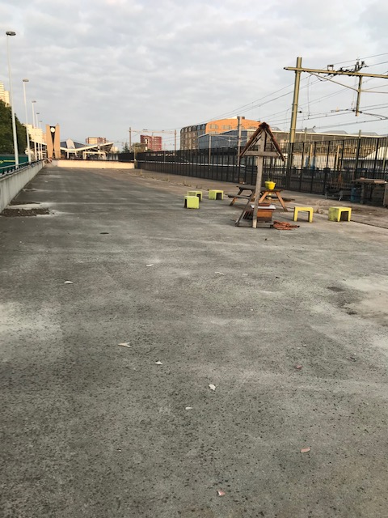
Rooftop workout
Maak een les:
Warming up (groep 1)
Countdown ABC 100-10
Groep 2 van 100, 90, 80 gericht op de cardio
Groep 3 70, 60, 50, gericht op de benen
Groep 4 40, 30, 20, 10 gericht op de armen
Cooling down (groep 5)
Zorg dat iedereen mee kan doen (verschillende niveau’s)
Verdeel de rollen

